Slide 1
«День информатики»
2015
Тюнина Елена Александровна,
заместитель директора по УВР,
Золотовская Галина Ивановна,
учитель информатики,
МБОУ Гимназии №16

Slide 2
Попытка расширить день информатики до недели
план
+ | Удалось задействовать больше учеников Совместные мероприятия со 2 лицеем
- | Сложно состыковывать встречи организаторов с другой ОО Тяжело 3 учителям вывезти такую программу

Slide 3
НОВОЕ
Интеллектуальная игра:
Отборочный тур формата «Что? Где? Когда?»
Финальный в виде брейн-ринга

Slide 4
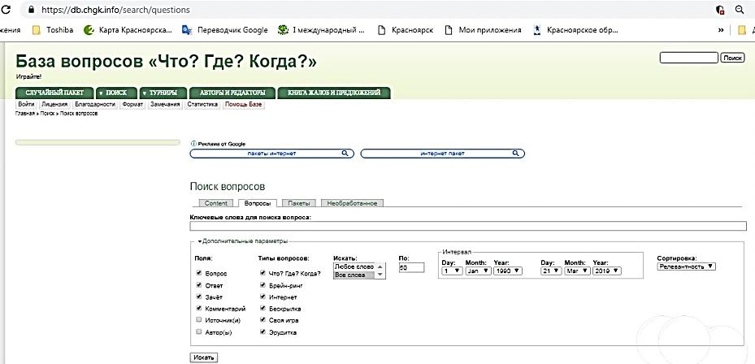
db.chgk.info

Slide 5

Розданный вам рисунок имеет подпись, которая заканчивается словом "отвлечения".
Воспроизведите первые два слова подписи.

Slide 6
Ответ: Оружие массового.
Комментарий: Общение в социальных сетях часто отвлекает людей от более полезных занятий.

Slide 7

ТАКАЯ ОНА является ТАКОЙ, чтобы влияние внешних электромагнитных помех было одинаково. Перед вами демотиватор с подписью "ТАКАЯ ОНА". Что мы заменили на "ТАКАЯ ОНА"?

Slide 8
Ответ: Витая пара.

Slide 9
Журнал "Тайм" признал человеком 2006 года всех, кто создает и использует контент в Интернете, для чего даже сделал обложку необычной. Точное "наименование" этого человека года входит в название сервиса. Какого?

Slide 10
Ответ: YouTube.
Комментарий: Человеком года в 2006 году, по версии журнала "Тайм", стал "Ты" (в оригинале "You"). Себя и можно увидеть, взглянув на зеркальную обложку журнала. Он признал заслуги миллионов людей, которые, зачастую анонимно, создавали пользовательский контент для Википедии, YouTube, MySpace, Facebook и множества других сайтов.

Slide 11
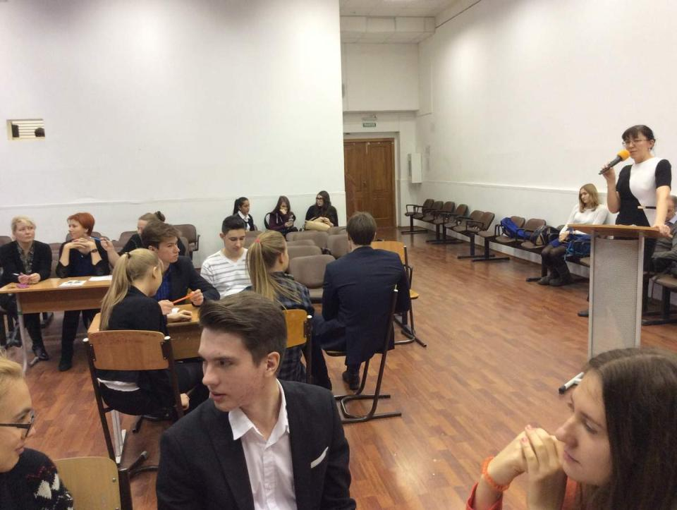

Slide 12
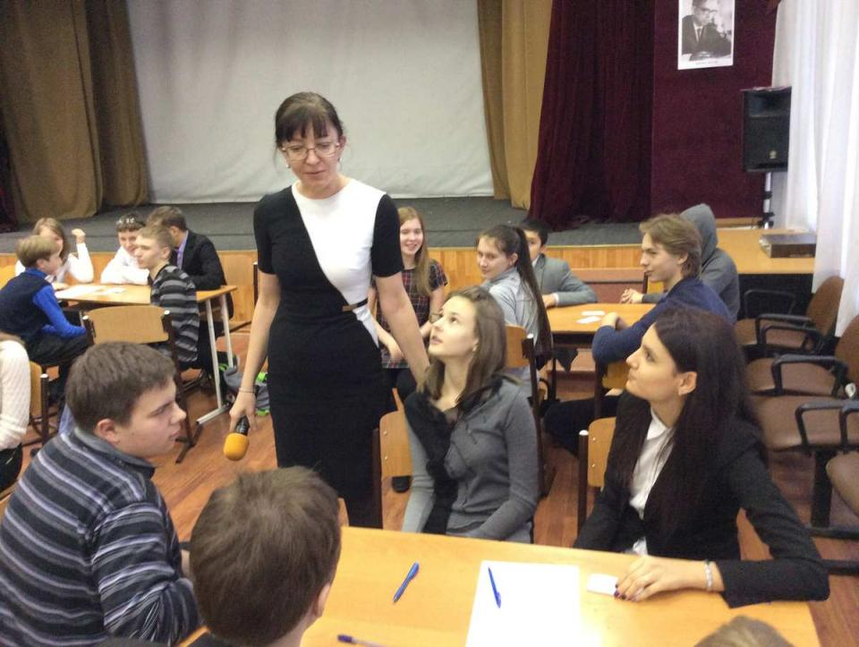

Slide 13
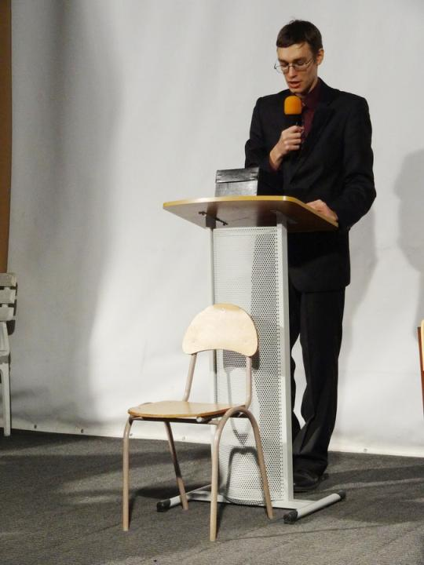

Slide 14
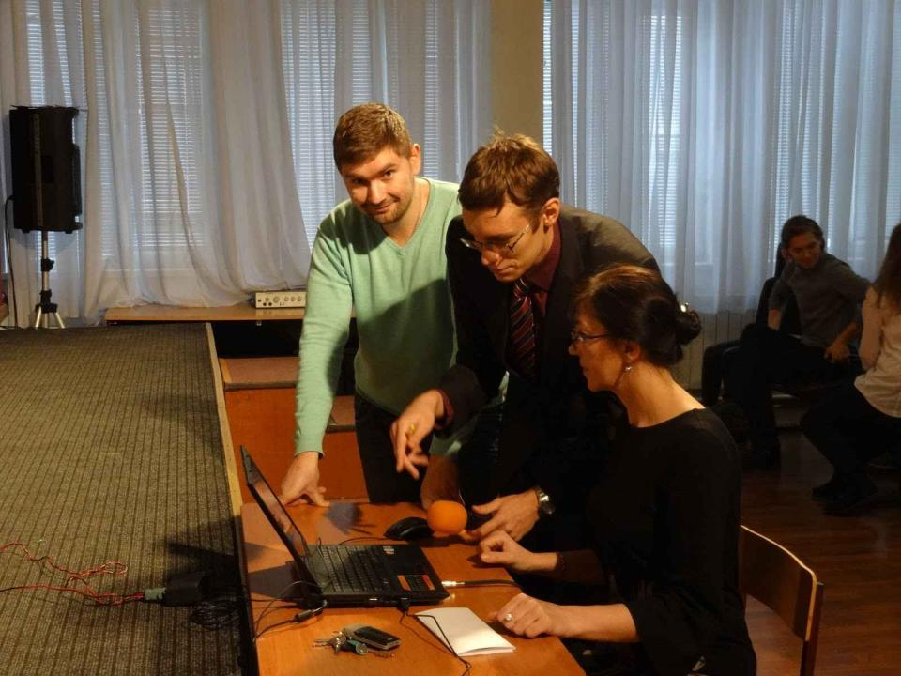

Slide 15
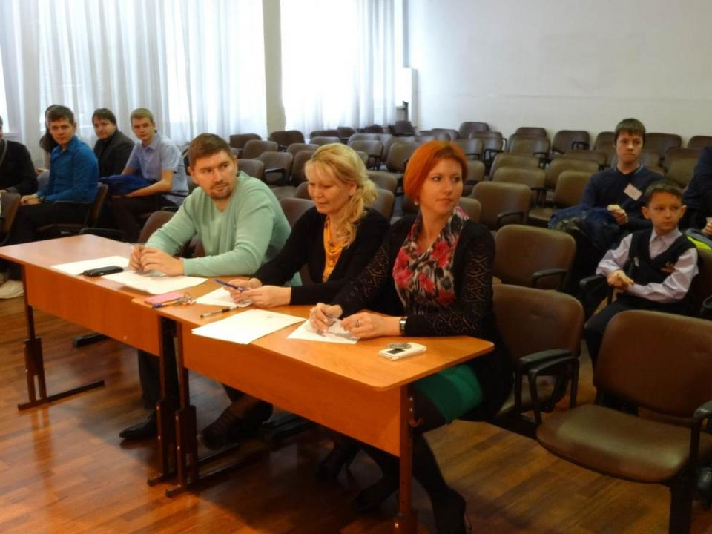

Slide 16
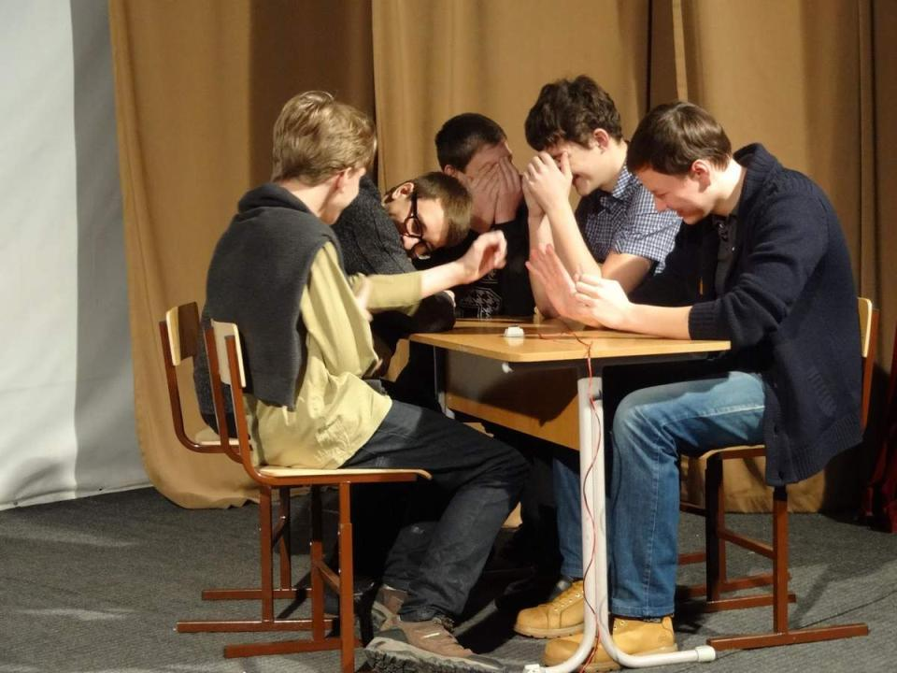

Slide 17
2016-2018 гг.
С 2016 г.
Вернулись к одному дню проведения
В 2017 г.:
добавили изображение вопроса на экран
через проектор
присоединилась СШ № 10
В 2018 г. :
Интеллектуальная игра проходила в форме квиза

Slide 18
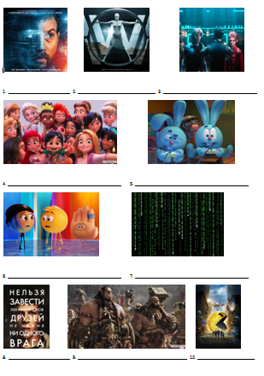

Slide 19
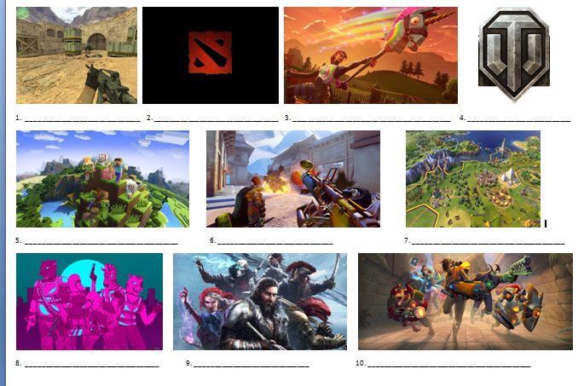

Slide 20
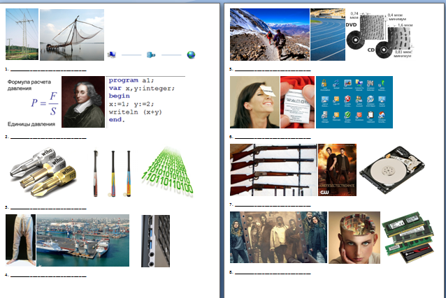

Slide 22
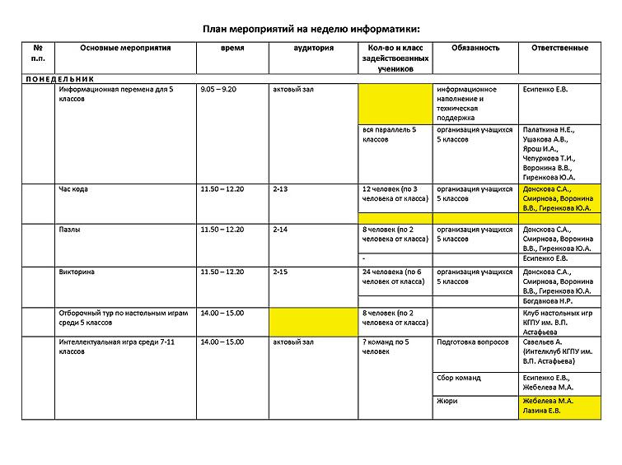

Slide 23
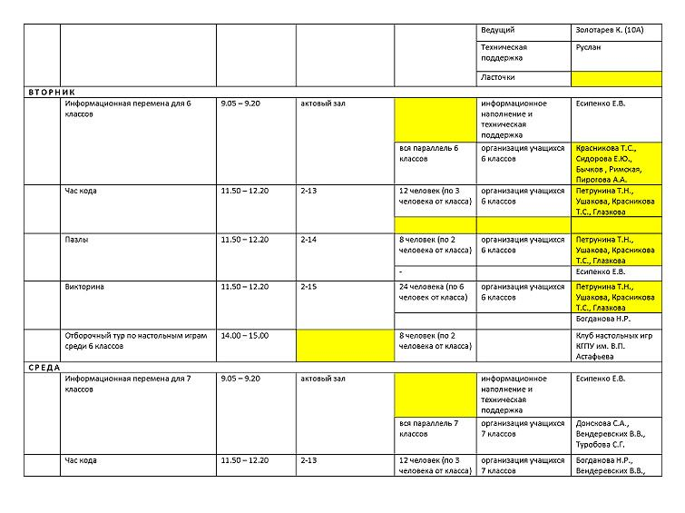

Slide 24
